Slide 1



Área: Arte y Arquitectura
Línea de Investigación: Arquitectura Verde y Desarrollo Sostenible
“Protocolo de Investigación
Facultad de Ingeniería y Arquitectura”
Arq. Hernán Hernández
hhernandez@univo.edu.sv
(2021)

Slide 2



PROYECTOS
INVESTIGACIÓN
Jornadas STEM, START-UP e I+D+i. (jueves 9 y viernes 10 de septiembre)

Slide 3
Programa de divulgación científica “CIENCIA EN MOVIMIENTO” (16 sept.- 6 oct.) 29 DE SEPT COMO FACULTAD.
Experiencia de investigación en cátedra de 1 grupo de estudiantes
Experiencia del Diplomado de Investigación e investigación en cátedra por parte de un docente
Conversatorio de investigación Institucional UNIVO
Jornada de Investigación (20 de octubre)
Participación de ponencia (1 estudiante represente)
Se realizará un concurso de póster científico (se dará premiación)

Slide 4


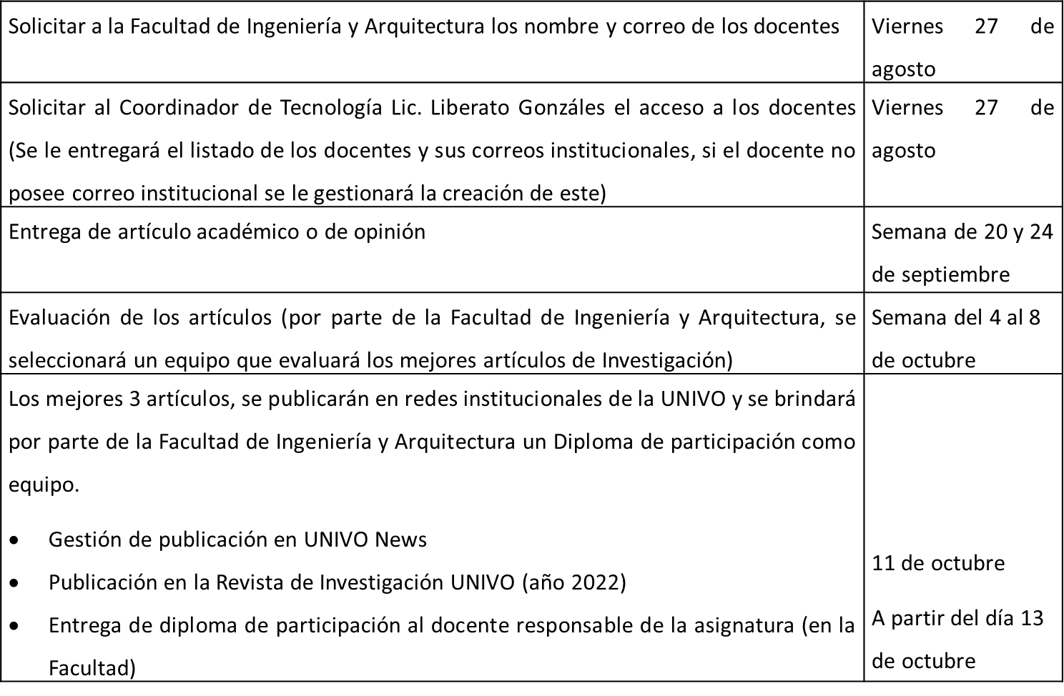

MÉTODO DE CASOS DE HARVARD

Slide 5


PROTOCOLO DE INVESTIGACIÓN
1.0 EL PROBLEMA
1.1Titulo descriptivo del proyecto
“Darle un nombre al problema”
Debe ser claro, preciso y completo. (Se sugiere 15 a 20 palabras máximo).
1.2 Planteamiento del problema
Lo que será investigado en este momento, la situación actual del fenómeno

Slide 6





1.3 Justificación
Se deben indicar las motivaciones que llevan al investigador a desarrollar el proyecto. ¿POR QUÉ Y PARA QUÉ SE INVESTIGA?
1.4 Delimitaciones
Es pertinente dar al problema una formulación lógica, adecuada precisar sus límites, su alcance, para ello es necesario tener en cuenta los siguientes factores:
1.4.1 Lugar o espacio
1.4.2 Tiempo
1.4.3 Bibliográfico

Slide 7

1.5 Objetivos
1.5.1 General
1.5.2 Específicos
Es el propósito de la investigación. Responde a la pregunta: ¿PARA QUÉ? ¿QUÉ BUSCA CON LA INVESTIGACIÓN? Los objetivos deben redactarse con verbos en infinitivo que puedan evaluar, verificar, refutar en un momento dado.
Verbos para Objetivos Generales |  | Verbos para Objetivos Específicos
Analizar | Formular | Enunciar
Categorizar | Generar | Especificar
Comparar | Identificar | Estimar
Compilar | Inferir | Examinar

Slide 8








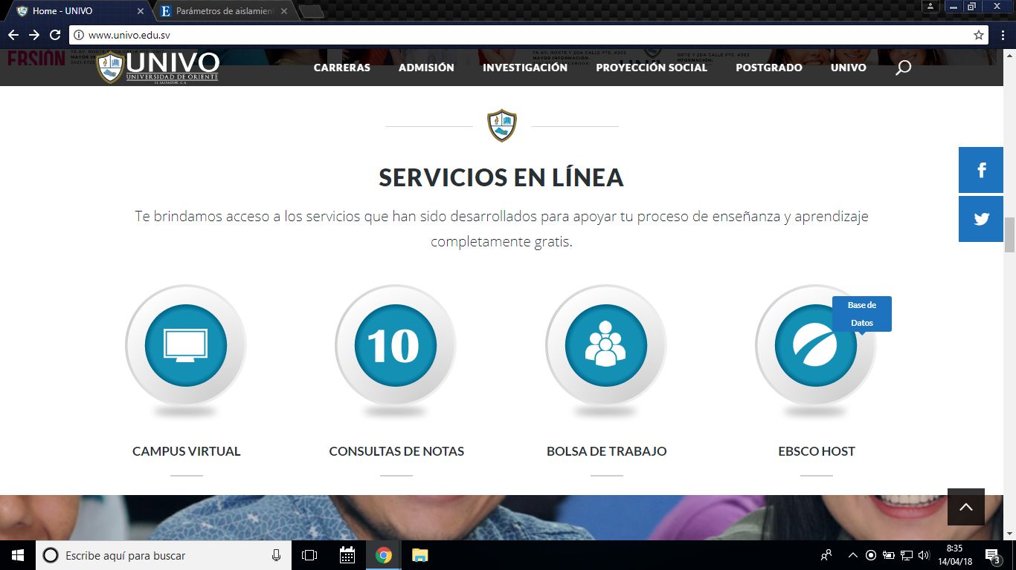
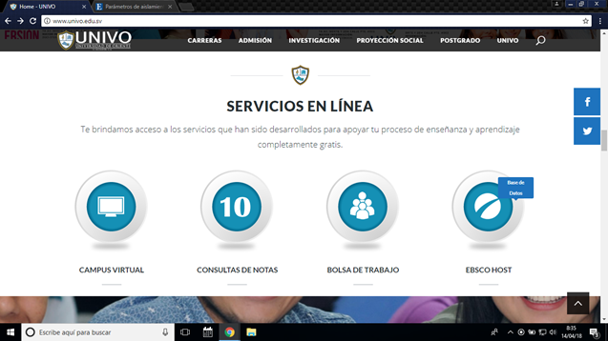

2.0 FUNDAMENTACION TEÓRICA
En este apartado se debe analizar todo aquello que se ha escrito acerca del problema de estudio: ¿Qué se sabe del tema? ¿Qué estudios se han hecho en relación a él? ¿Desde qué perspectivas se ha abordado?
http://www.univo.edu.sv/

Slide 9
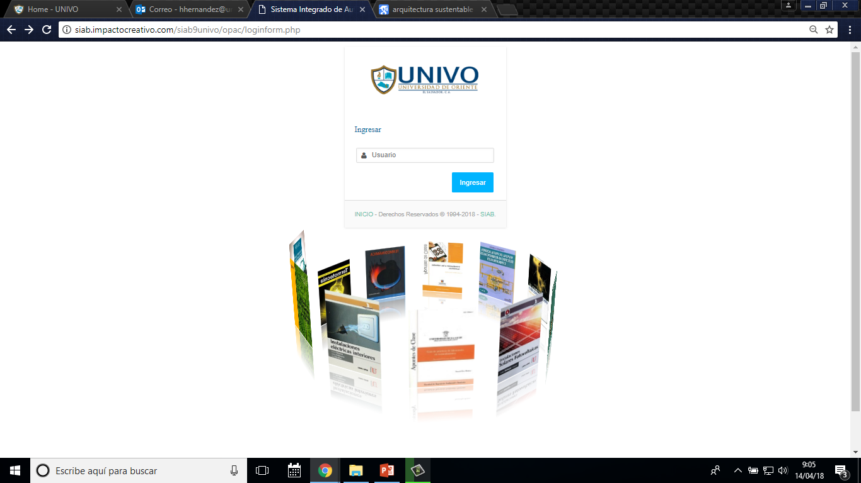
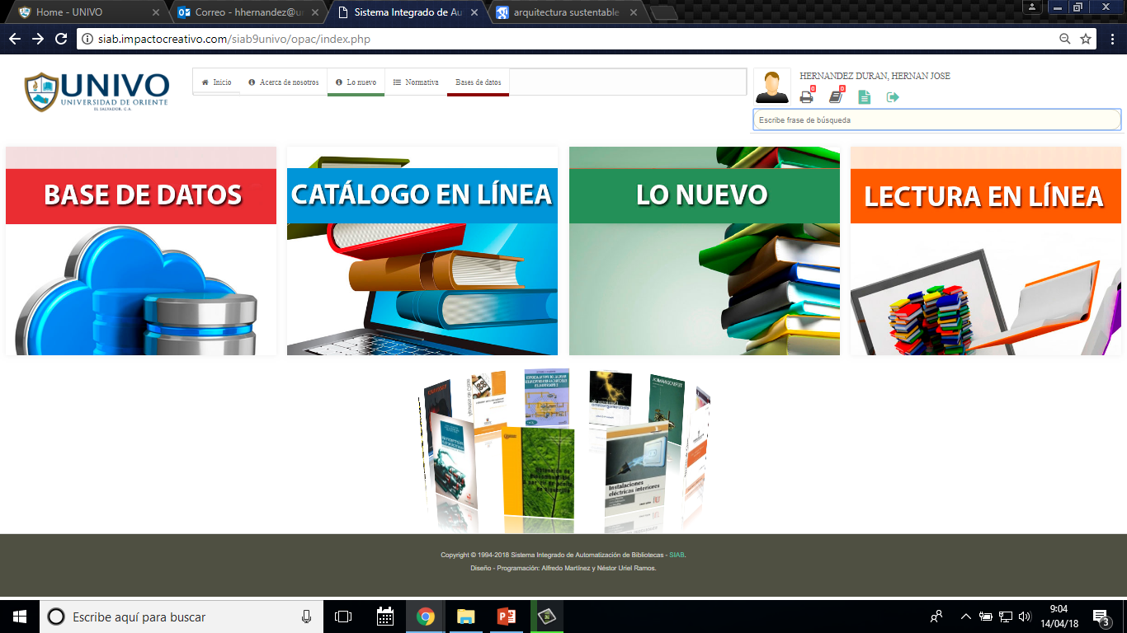

http://siab.impactocreativo.com/siab9univo/opac/loginform.php

Slide 10


3.0 METODOLOGÍA
3.1 Formulación de hipótesis
3.1.1 Generales
3.1.2 Especificas
Una hipótesis es una suposición que permite establecer relaciones entre variables a raíz de haber efectuado observaciones rigurosas.
Hipótesis es una formulación sustentada en un marco teórico o conceptual, y que establece una relación entre dos o más variables con el propósito de explicar y predecir (en la medida de lo posible) los fenómenos.

Slide 11
3.2 Tipo de investigación

Slide 12
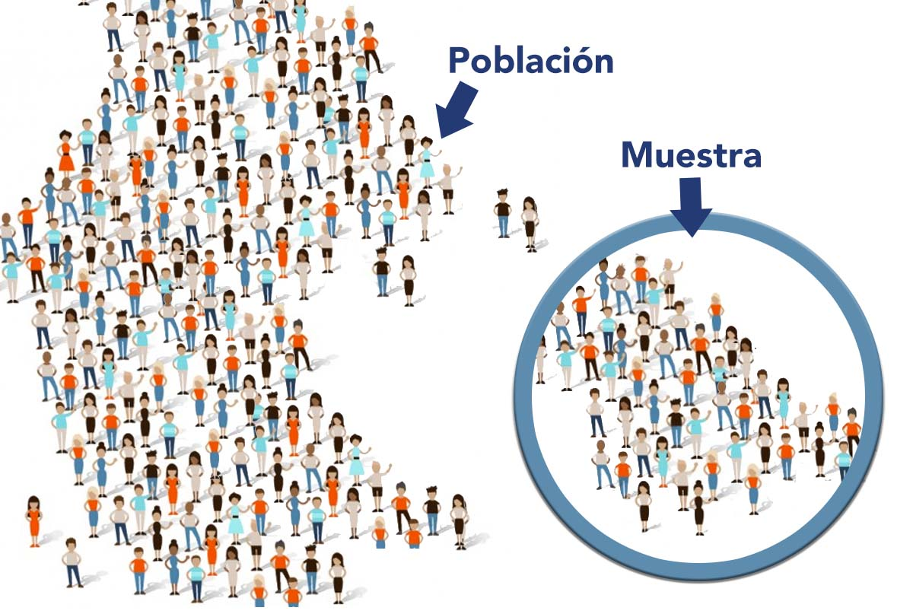
3.3 Población y muestra
Población o universo es cualquier conjunto de unidades o elementos como personas, fincas, municipios, empresas etc. Claramente definimos para los cuales se calculan las estimaciones o se busca la información.

Slide 13



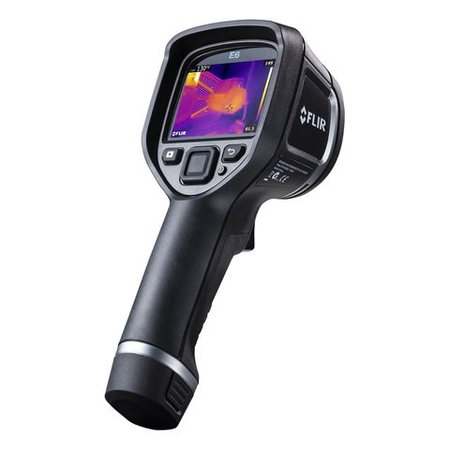
3.4 Técnicas e instrumentos de recolección de información
Generalmente se utilizan técnicas como: Encuestas, entrevistas y observación. Dentro de los instrumentos básicos pueden mencionarse:
Guía de trabajo de campo (Guía de observación)
Guía de entrevista
Cuestionario
Grupos focales
Documentos y registros
Etnografía
Ficha
Instrumentos o equipos de toma de datos.
Pruebas de laboratorio.

Slide 14
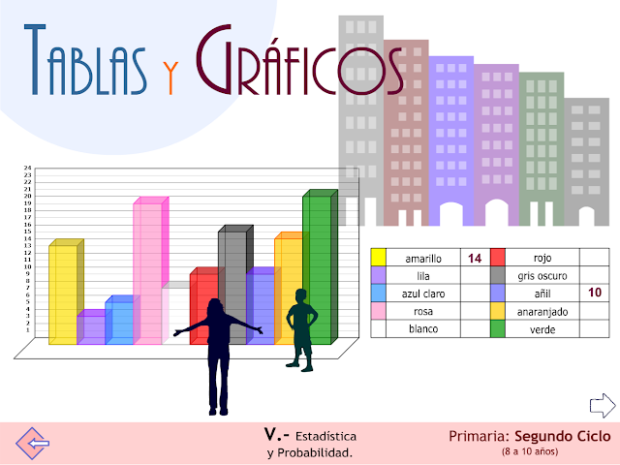
3.5 Técnicas de análisis
Sistema de codificación y tabulación, técnicas estadísticas para evaluar los datos, comprobar las hipótesis u obtener conclusiones.
4.0 RESULTADOS
En este apartado se describe el producto derivado de la recopilación y análisis de los datos.
Se describen de los hallazgos de la investigación, expresarlos con claridad.
A través de tablas, cuadros, graficas, dibujos, diagramas, mapas y figuras derivas del análisis.

Slide 15


5.0 DISCUSIÓN
La discusión corresponde a la forma en que los resultados son interpretados por el investigador, contrastando los resultados obtenidos con los planteamientos teóricos a la luz de la hipótesis planteada y sobre lo que otros autores dicen o han encontrado sobre el tema.
CONCLUSIONES
Son los resultados concretos que se obtuvieron en el desarrollo de la investigación y que fueron presentados ampliamente en el desarrollo del cuerpo del trabajo, prácticamente es un resumen sintético de los puntos más importantes y significativos para los autores.

Slide 16
RECOMENDACIONES
Las recomendaciones constituyen el apartado del documento, dónde la creatividad del investigador (es) se pone de manifiesto en el planteamiento de políticas, estrategias y medidas de acción a tomar por instituciones (públicas o privadas), requisitos, entidades, etc. Para la solución del problema que se investigó.

Slide 17







REFERENCIAS
Son las fuentes primarias utilizadas por el investigador para elaborar el marco teórico u otros propósitos; se incluyen al final del reporte, ordenadas alfabéticamente.
Las normas de citar referencias mas conocidas: APA, ISO, CHICAGO Son sistemas de autor, fecha.
ANEXOS

Slide 18
Protocolo de investigación UNIVO
Diapositiva protocolo y Casos Harvard
https://univoedu-my.sharepoint.com/:f:/g/personal/hhernandez_univo_edu_sv/EhZl4BJ91FtDsh-Kzve7wPQBzV7_BWi0z3xWC0mVKVK64w?e=2r1l3S

